Slide 1
Chµo
chào mừng các cô
Đến lớp lá 1
Chủ Điểm : Nước và hiện tượng tự nhiên
Chủ Đề Nhánh : Thứ tự các mùa trong năm
Môn: khám phá khoa học
Đề tài: Trò chuyện về các mùa trong năm
Giáo viên: Lê Thị Xuân Hương

Slide 2
Hoạt động 1: Thời trang của bé

Slide 3
Hoạt động 2:
Cùng nhau khám phá

Slide 6
Mùa gì nóng bức
Trời nắng chang chang
Đi học đi làm
Phải mang nón mũ

Slide 7
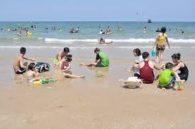
Các mùa trong năm

Slide 13
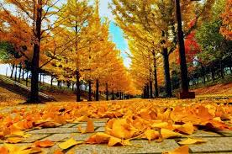
Các mùa trong năm

Slide 16
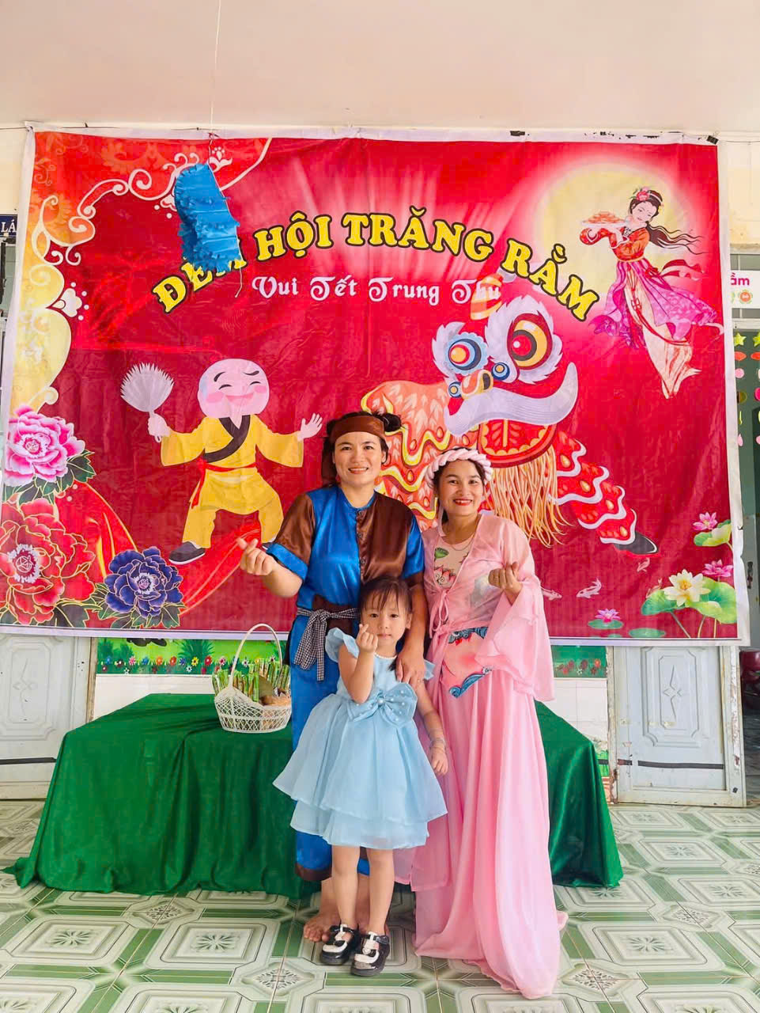

Slide 17
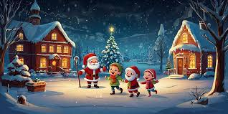
Các mùa trong năm

Slide 21
Các mùa trong năm

Slide 22
Hoạt động 3: Trò chơi
Trò chơi 1: “Thử tài của bé
Trò chơi 2: “Bé khéo tay

